Slide 1

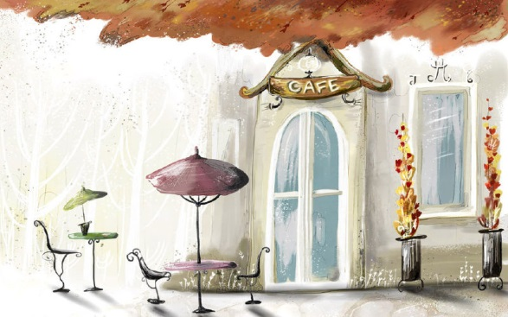
Математическое кафе
«Хорошо усваиваются только те знания,
которые поглощаются с аппетитом»

Slide 2


Меню:
Плов из математических смекалок
Жаркое из цифр
МЕЗИМ
Напитки:
Чай с «двойками»
Выпечка:
Рулет с математической начинкой
Десерт:
Пирожное из ребусов
Мороженое со взбитыми сливками с единицами измерения
Печенье с пожеланиями
Салаты:
Салат «Незабудка» под соусом из загадок и вопросов
Винигрет из анаграмм
Первые блюда:
Борщ со сметаной «Кто успел, тот и съел»
Уха математическая
Грибной суп – задача
Вторые блюда:
Рагу с острыми приправами из внимания и мышления

Slide 3
СЧЁТ:
Салаты
……………………....
………………………
Первое блюдо
………………………
………………………
Второе блюдо
………………………
………………………
Напитки
…..…………………..
Выпечка
……………………….
Десерт
……………………….
ИТОГО …………………
Спасибо за покупку!

Slide 4
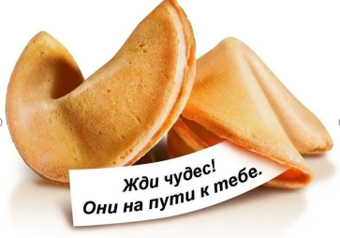
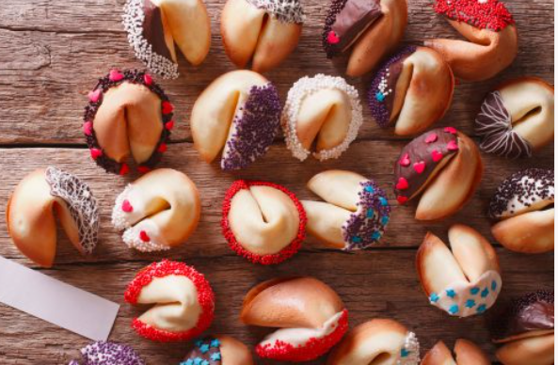
Печенье с пожеланиями

Slide 5


САЛАТ «НЕЗАБУДКА» под соусом из загадок и вопросов
Ответить на вопросы
Правильный ответ – 1 балл

Slide 6

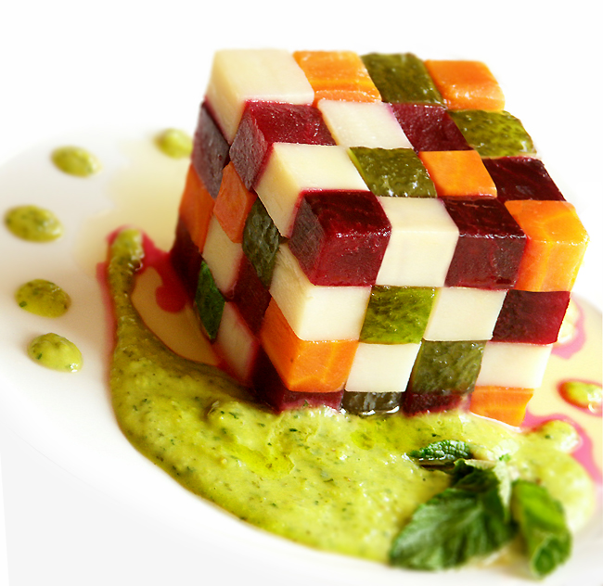
САЛАТ «Винегрет из анаграммы»
За каждый
правильный ответ – 1 балл

Slide 7
Решите анаграмму
ГРКУ
ЛГОУ
СЛЮП
КОЧТА
СОЛИЧ
МИРЕПР
СИМУН
ВОТЕТ

Slide 8
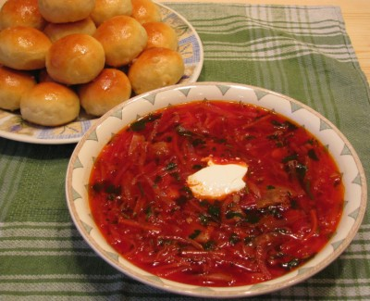
Борщ «Скороспел» со сметаной
«кто успел, тот и съел»
Кто первый
ответит,
зарабатывает
1
балл

Slide 9
1. Какие числа употребляются при счёте?
- природные;
- естественные;
- натуральные;
- искусственные

Slide 10
2. Какой «дробный» игрок есть в футбольной команде?
- полувратарь;
- полузащитник;
- полутренер
- полунападающий.

Slide 11
3. Какими бывают современные фотоаппараты?
- дробные
- формульные
- числовые;
- цифровые;

Slide 12
4. Что выкидывает человек, совершая какой-нибудь предосудительный, странный, смешной поступок?
- формулу
- номер
- мусор
- цифру;

Slide 13
5. Какое математическое действие с клетками обеспечивает рост органов живого организма?
- сложение;
- вычитание;
- умножение;
- деление.

Slide 14
6. Что нужно брать с героев, а также со всех честных, добрых и порядочных людей?
- задачу;
- пример;
- уравнение;
- налог.

Slide 15
7. Какой результат арифметического действия является сладким на вкус?
- разность;
- сумма;
- частное;
- остаток.

Slide 16
8. Какая геометрическая фигура подрабатывает в цирке гимнастическим снарядом?
– круг;
– прямоугольник;
– ромб;
– трапеция.

Slide 17
9. Каким математическим словом характеризуют необщительного, скрытного человека?
– прямолинейный;
– пунктуальный;
– вогнутый
– замкнутый;

Slide 18
10 .Закончите русскую пословицу: «Всякому мила своя…»
– высота
– сторона
– медиана
– биссектриса

Slide 19
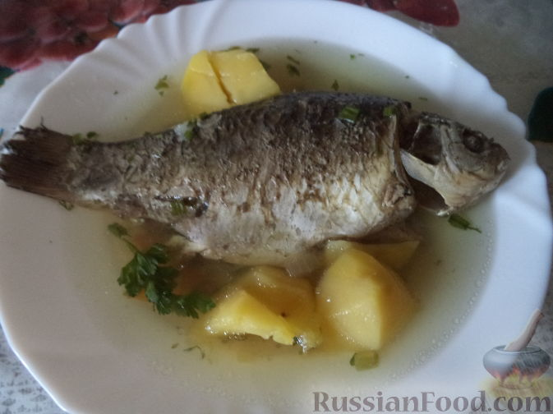
Уха математическая
За каждый
правильный
ответ – 1 балл

Slide 20
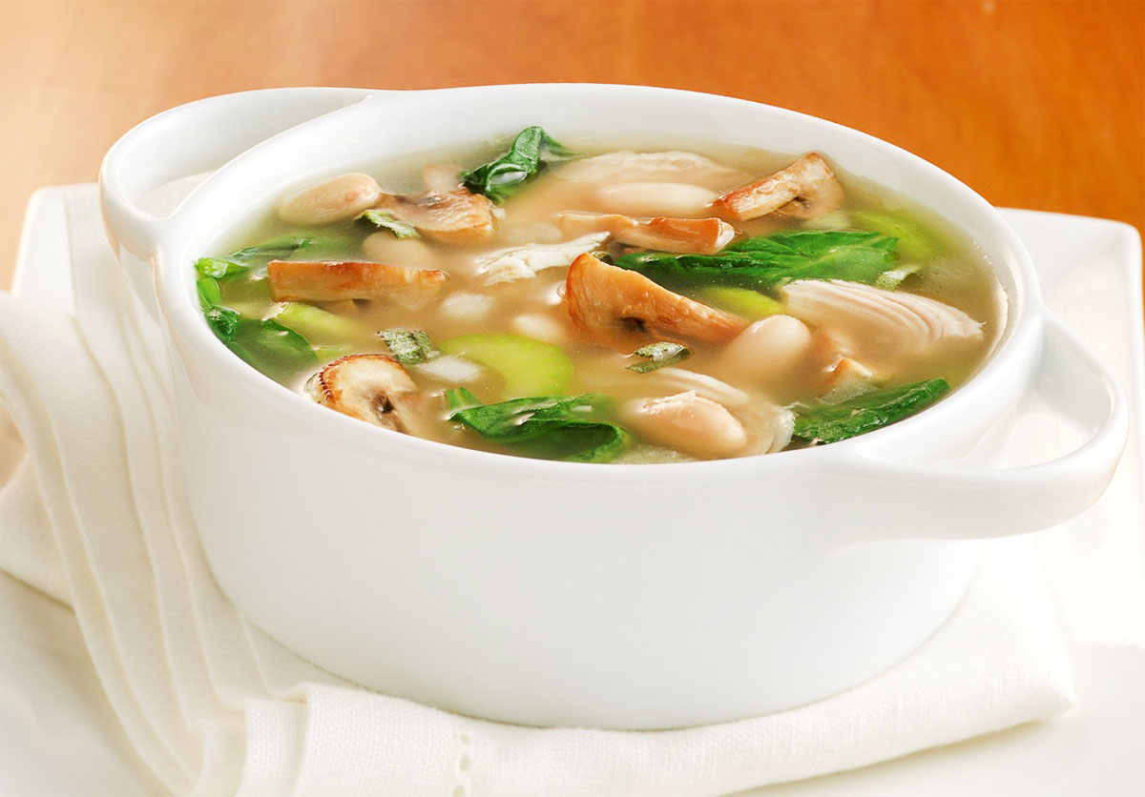
Грибной суп - задача
Чей стол первый правильно
решит,
заработает
10 баллов

Slide 21
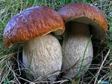
Алла, Филипп и Максим пошли в лес за грибами. Всего они нашли 49 белых грибов. Часть грибов они решили засушить на зиму, а из остальных сварить грибной суп. Алла отложила для засушки 9 грибов, Филипп - 5 грибов, а Максим - 11 грибов. В кастрюлю для супа каждый из них положил грибов поровну.
Сколько грибов нашел каждый из них?

Slide 22

Игра со зрителями

Slide 23
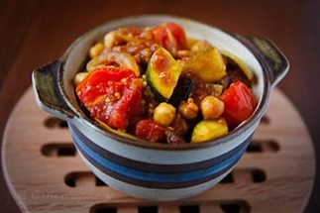
Рагу с острыми приправами из внимания и мышления
Найди спрятанные слова
МАТЕМАТИКА
За каждый
правильный
ответ – 1 балл

Slide 24
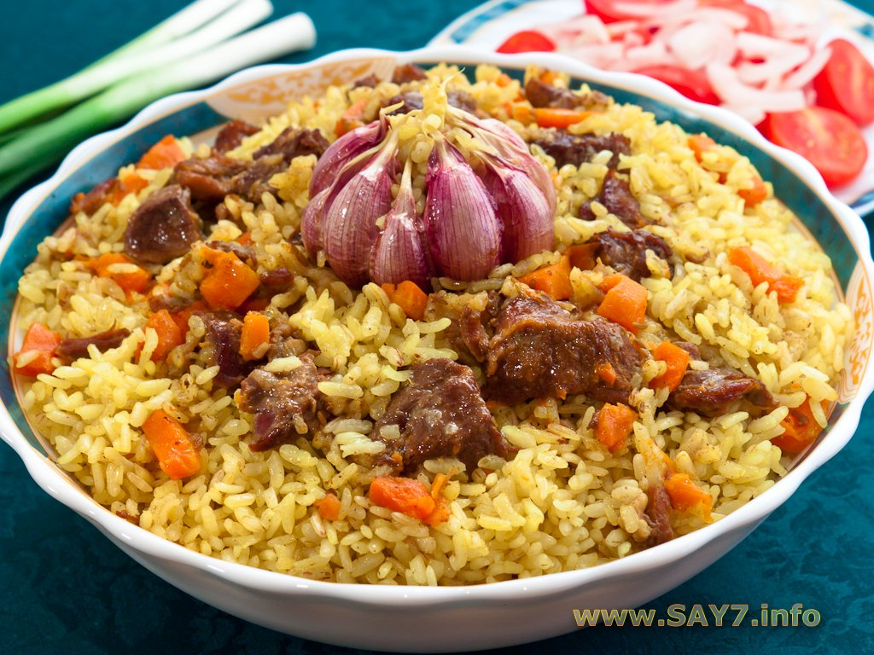
Плов из математических смекалок
За каждый
правильный
ответ – 1 балл

Slide 25
1. Нужно назвать пять дней подряд, не упоминая число, месяц, день недели

Slide 26
2. Отец с сыновьями катались на велосипедах. У них были трёхколёсные и двухколёсные велосипеды, а всего было 7 колёс. Сколько велосипедов было трёхколёсных и двухколёсных?

Slide 27
3. На озере росли лилии. Каждый день их число удваивалось и на двадцатый день заросло все озеро. На какой день заросла половина озера?

Slide 28
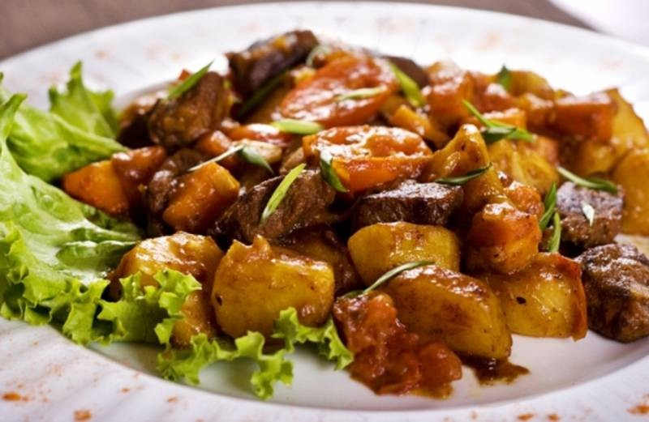
Жаркое из ЦИФР
За каждый
правильный
ответ – 1 балл

Slide 29

«МЕЗИМ» для желудка не заменим
Считаем устно:
42+19 =
29 + 48 =
76 – 35 =
32+18 =
3 + 108 =
63 – 27 =

Slide 30
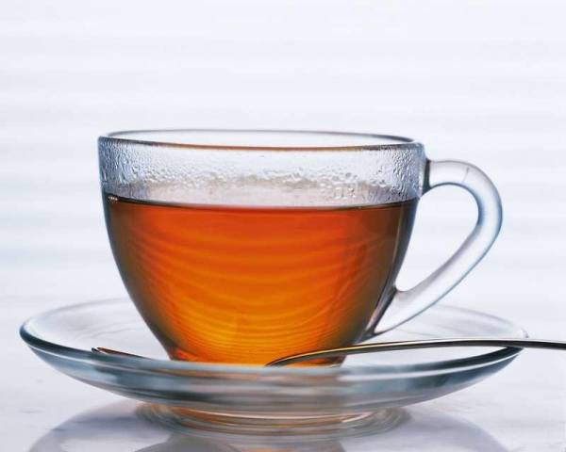
Чай с двойками
Пользуясь пятью двойками и знаками действий, записать число 28

Slide 31
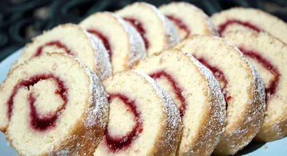
Рулет с математической начинкой
Правильный ответ – 2 балла

Slide 32
КИС _ _ _ _ _ (инструмент художника).
Я _ _ _ ОВИЧ (популярный телеведущий).
У _ _ _ ШЕНИЕ (изменение в хорошую сторону).
НАК _ _ _ _ ЬНЯ (напарница молота).
КАР _ _ _ _ _ (электронная, банковская).
ИН _ _ _ АТОР (заменитель наседки)
_ _ _ НИР (подвижное соединение деталей механизма)

Slide 33
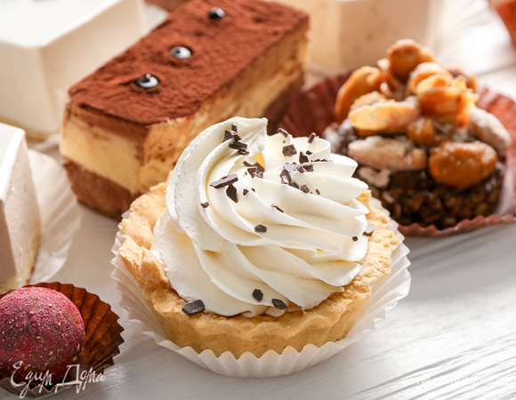
Пирожные из ребусов
За каждый
правильный
ответ – 1 балл

Slide 34
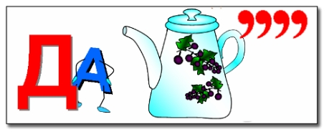

Slide 35
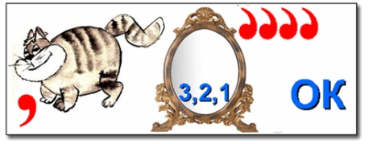

Slide 36
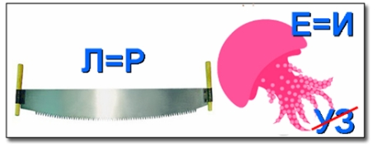

Slide 37
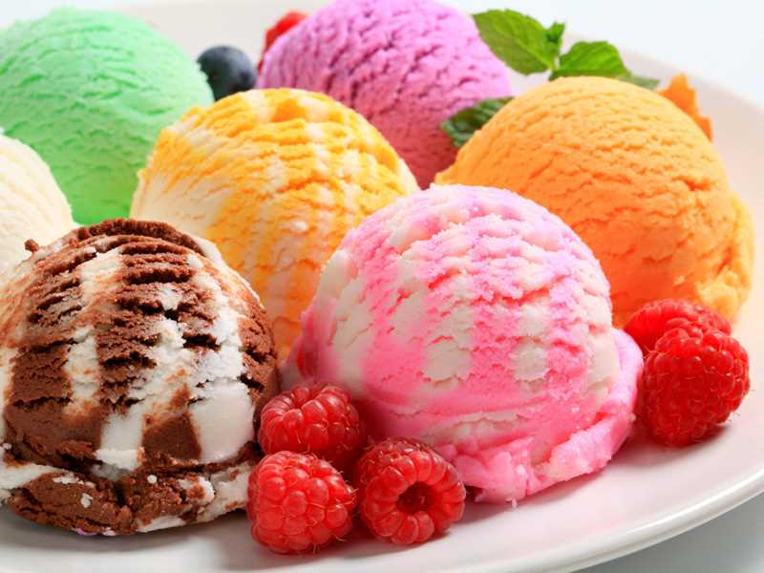
Мороженное со взбитыми сливками и
единицами измерения

Slide 38
Мороженное со взбитыми сливками и
единицами измерения
Клоун, чтобы посмешить публику, рассказал одну историю о том, как он ходил на рыбалку. В этой истории он нарочно перепутал все единицы измерения. «Я встал пораньше, в 4 килограмма утра. Позавтракал плотно,выпил 1 километр молока. Потом отправился на озеро. Расстояние до него немалое, 5 градусов. Утром было прохладно, температура всего 10 часов тепла. Поэтому я шёл быстро, со скоростью 6 литров. Пришёл, закинул удочки. Не прошло и 20 сантиметров, как я поймал первую рыбину. Большущую - длиной 50 минут и весом 3 километра в час. Отличная
получилась уха!»

Slide 39
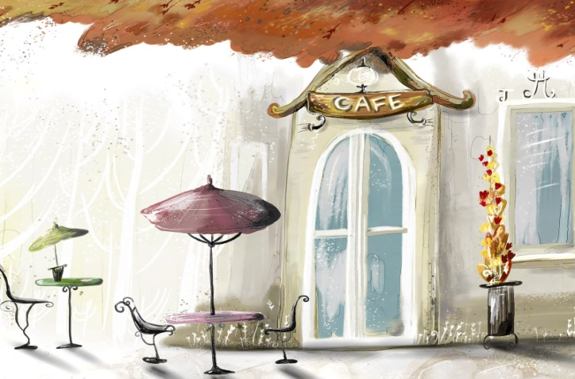
Подведение итогов!
Приходите еще к нам в МАТЕМАТИЧЕСКОЕ КАФЕ!
+1 балл на 1 уроке
математики в течение
месяца
+2 балла на 1 уроке
математики в течение
месяца

Slide 40

Фирменное блюдо

